Slide 1
Олимпиады для старшеклассников
Трофимова Вера Сергеевна, репетитор по истории и обществознанию, соучредитель онлайн-школы и сообщества репетиторов TUTOR_UP

Slide 2
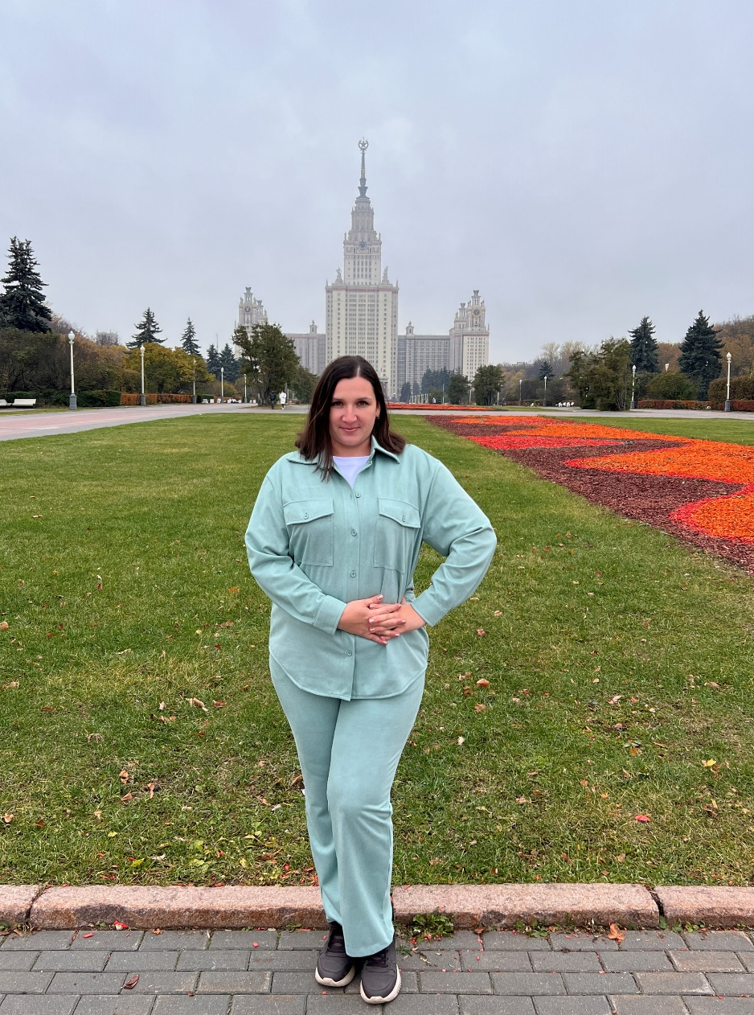
Руководитель образовательного центра
15 лет в преподавании, в том числе в школе
Выпускница МГПУ, РГГУ
Участник ряда международных конференций
Работаю с узкими нишами: ДВИ, олимпиады, профильные школы
Выпустила 500+ довольных выпускников

Slide 3
Преимущества олимпиад
🔹Возможность поступить без результатов ЕГЭ. Поступление без вступительных испытаний (БВИ) дают самые сложные олимпиады 1 уровня, однако нужно подтвердить результат 75 баллами на ЕГЭ по профильному предмету.
🔹Досрочное поступление. Олимпиадники, которые поступают без вступительных испытаний (БВИ), зачисляются раньше абитуриентов, поступающих по ЕГЭ. Следовательно, шансов получить бюджетное место у них больше.
🔹Возможность получить 100 баллов ЕГЭ по профильному предмету. Для этого не обязательно быть победителем, достаточно стать призером. Эту льготу также нужно подтвердить 75 баллами на ЕГЭ.
🔹 Олимпиадники выше в университетских списках. Представим, что есть 2 абитуриента с одинаковыми баллами, но у одного есть призерство в олимпиаде по профильному предмету, а у другого нет. Олимпиадник будет ранжироваться выше и шансов поступить на бюджет у него больше.
🔹Льготы сразу в несколько вузов. Перечневые олимпиады действуют не только для одного определенного учебного заведения, есть возможность поступать сразу в несколько учебных заведений.
🔹Дополнительные баллы при поступлении. Есть олимпиады, за выход в заключительный этап которых вуз дает дополнительно несколько баллов при поступлении. Часто такую возможность дают именно олимпиады от вузов, например, РАНХиГС.

Slide 4
Олимпиады делятся на 3 уровня:
❗️1 уровень – наиболее массовые, престижные и сложные, в них принимает участие не менее 3000 участников.
Призерство или победа в олимпиаде 1 уровня дает возможность поступить без вступительных испытаний (БВИ) при условии подтверждении баллов на ЕГЭ по профильному предмету. 1 уровень содержит от 70% оригинальных творческих заданий, не менее 50% заданий высокой сложности.
Популярные олимпиады 1 уровня по истории и обществознанию:
🔹Всероссийская олимпиада школьников «Высшая проба» по истории и обществознанию
🔹Олимпиада школьников «Ломоносов» по истории и обществознанию
🔹Олимпиада школьников Санкт- Петербургского государственного университета по истории и обществознанию
🔹Олимпиада школьников «Покори Воробьёвы горы!» по обществознанию

Slide 5
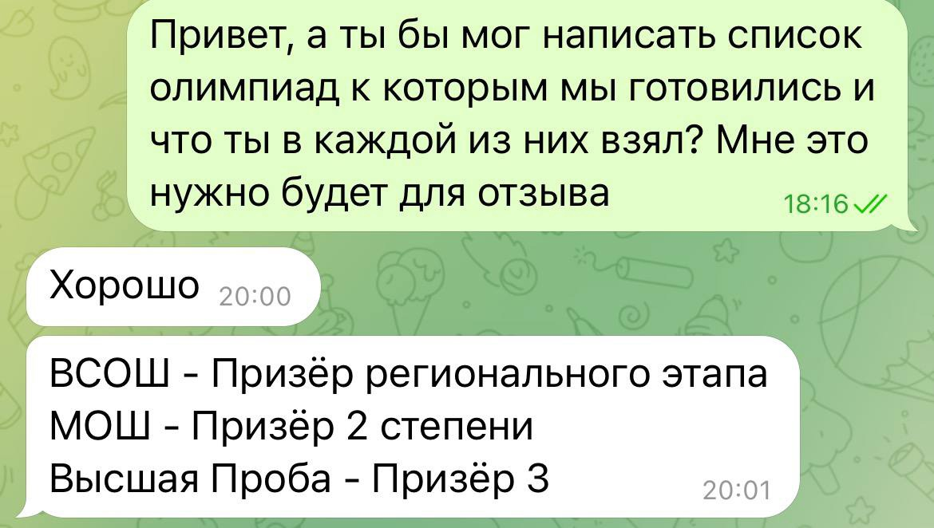
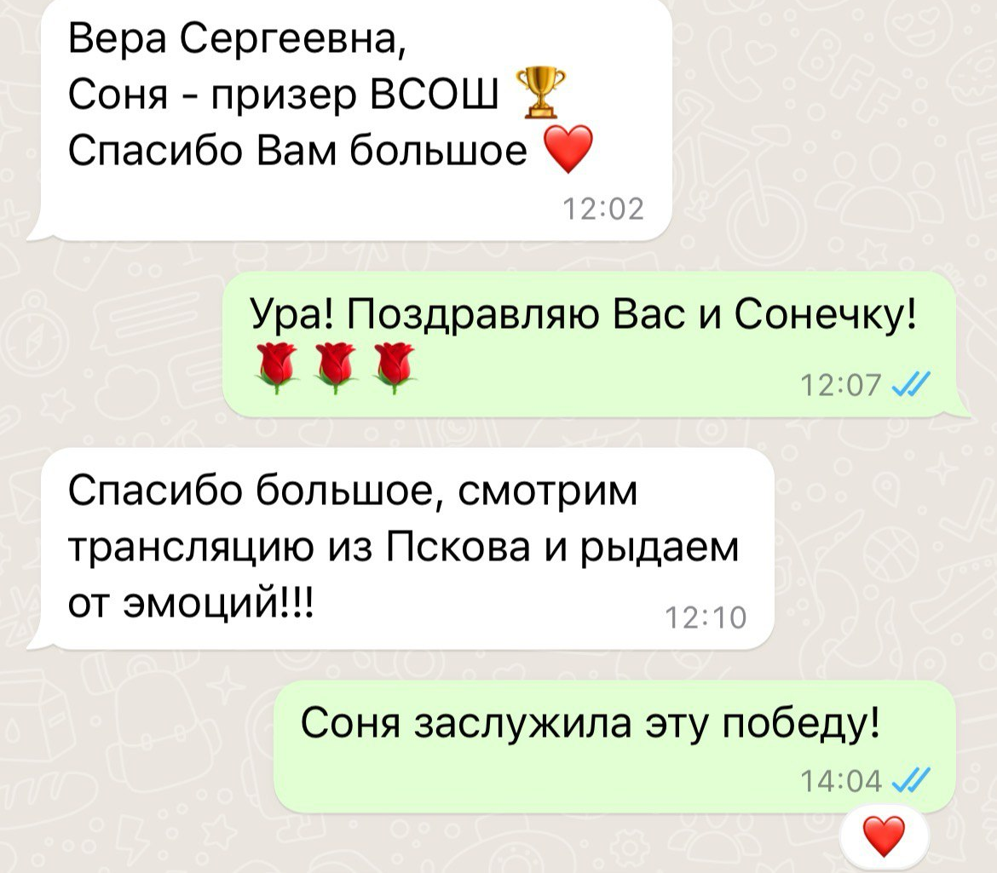

Slide 6
❗️2 уровень не менее 1500 участников по 10 регионам, даёт либо зачисление на профильные направления без вступительных экзаменов, либо 100 баллов за ЕГЭ по профильному предмету (также необходимо сдать ЕГЭ на 75+ баллов, чтобы получить льготу). Олимпиада 2 уровня содержит от 50% творческих заданий и от 40% заданий высокой сложности.
Популярные олимпиады 2 уровня:
🔹Олимпиада школьников «Покори Воробьёвы горы!» по истории
🔹Московская олимпиада школьников по истории и обществознанию
🔹Олимпиада РГГУ для школьников по истории
🔹Олимпиада школьников РАНХиГС по истории и обществознанию
🔹Турнир имени М.В. Ломоносова по истории и обществознанию
🔹Всероссийская Толстовская олимпиадам школьников по истории
🔹Олимпиада «Миссия выполнима. Твое призвание - финансист!» по обществознанию

Slide 7
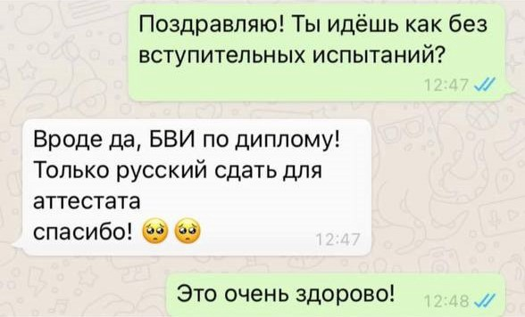
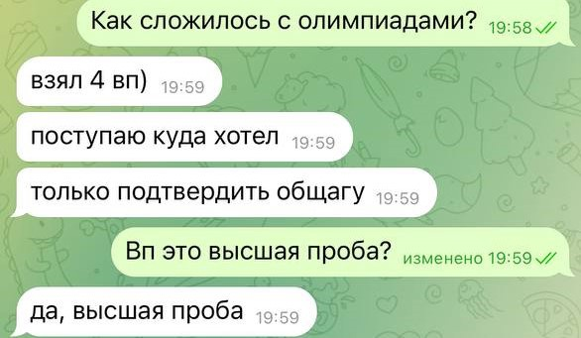
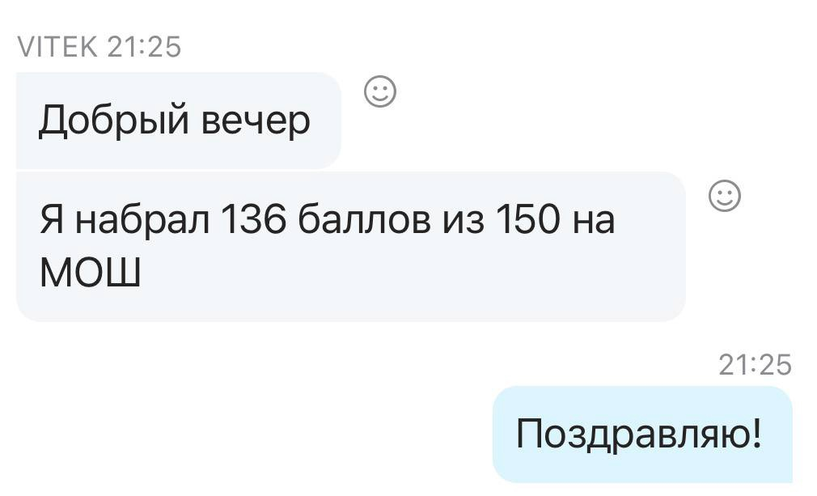

Slide 8
❗️3 уровень не менее 1500 участников по 3 регионам, дают 100 баллов за ЕГЭ по профильному предмету при условии если выпускник сдает ЕГЭ на 75+ баллов. 3 уровень содержит от 30% творческих заданий и от 30% заданий высокой сложности.
Популярные олимпиады 3 уровня:
🔹Олимпиада школьников «В мир права» по истории
🔹Олимпиада «Океан знаний» по истории и обществознанию
🔹Многопрофильная олимпиада УрФУ для школьников «Изумруд» по истории и обществознанию
🔹Олимпиада «Миссия выполнима. Твое призвание - финансист!» по истории и обществознанию

Slide 9


Спасибо за внимание!
Подписывайтесь на мой ТГ-канал

Slide 10


